Slide 1
今晚课题
如何快速上手ELK日志分析系统

Slide 2




讲师介绍
赵云
前同花顺Java高级工程师
步步高首席搜索架构师
十余年搜索引擎研发
ACM算法竞赛亚洲区杭州赛区银牌

Slide 3
议题
    ELK系统介绍
ELK是什么？ELK有哪些应用场景？
日志：分布式系统 10台，机器部署。 Log：200M切分
    ELK系统部署实践
如何快速搭建一个ELK系统
    总结

Slide 4
思考
    在项目初期的时候，大家都是赶着上线，一般来说对日志没有过多的考虑，
    当然日志量也不大，所以用log4j就够了，随着应用的越来越多，日志散落在
    各个服务器的logs文件夹下，确实有点不大方便。
    当我们需要日志分析的时候你大概会这么做：直接在日志文件中 grep、awk
    就可以获得自己想要的信息。
    那你们想过这种方式的问题吗？
    Nosql：redis mongodb hbase：1TB es
    知识图谱：Neo4j，图数据库。尤其擅长处理社交类的关系这样数据

Slide 5
ELK介绍
    1.日志量太大如何归档、文本搜索太慢怎么办、如何多维度查询
    2.应用太多，面临数十上百台应用时你该怎么办
    3.随意登录服务器查询log对系统的稳定性及安全性肯定有影响
    4.如果使用人员对Linux不太熟练那面对庞大的日志简直要命
    ELK因此就应运而生，那么为什么要用ELK呢？ELK又能给我们解决哪些问题呢？
    1.日志统一收集，管理，访问。查找问题方便安全
    2.使用简单，可以大大提高定位问题的效率
    3.可以对收集起来的log进行分析
    4.能够提供错误报告，监控机制
    ELK应运而生：

Slide 6
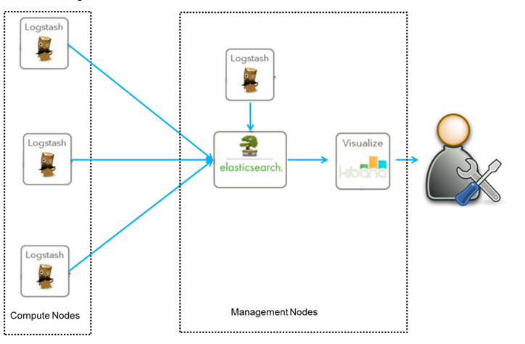
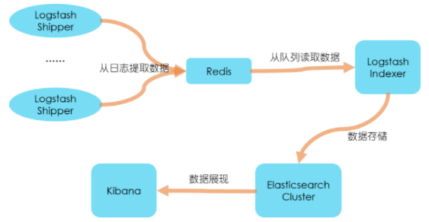
ELK分别是什么？
    ELK分别表示什么意思？
    E：ElasticSearch：Lucene
    ，SolrCloud。分词。Like ad%
    倒排索引技术。
    L：Logstash，filebeat
    K：Kibana 界面。

Slide 7
快速搭建ELK系统
    ElasticSearch：2.4.0 / 6+
    Logstash：2.4.0：提供强大过滤工， 我建议下载一个文档。
    Kibana：4.6.1
    Linux 系统
    总量：500G：2台 8G，4CPU 400G硬盘

Slide 8
快速搭建ELK系统
    对于云服务机器如何保证安全？

